Slide 1
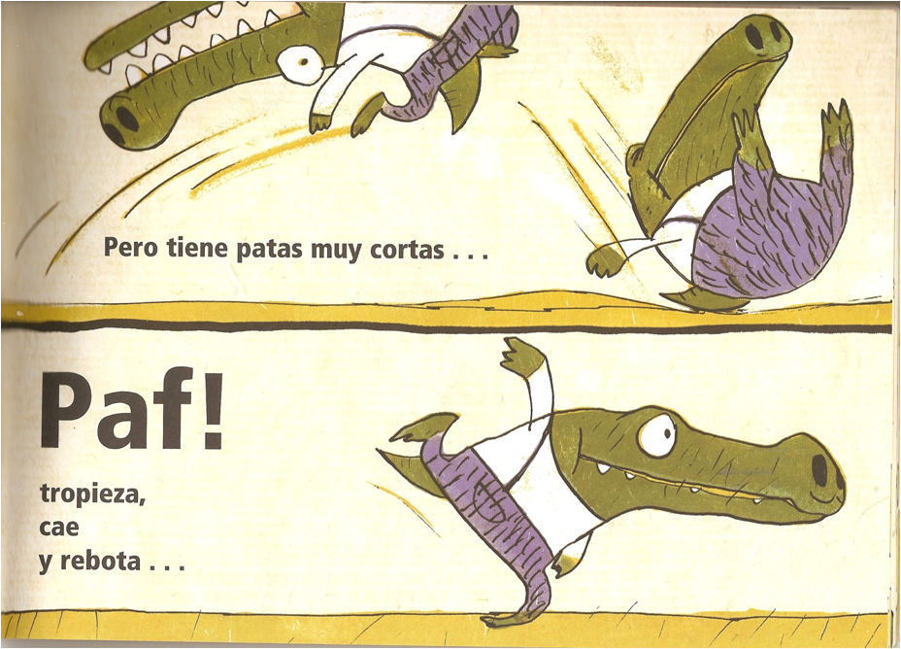
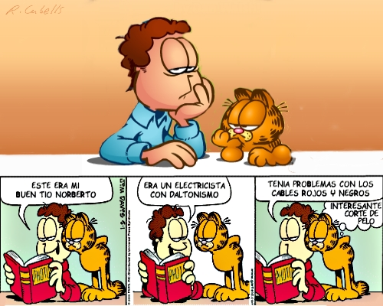
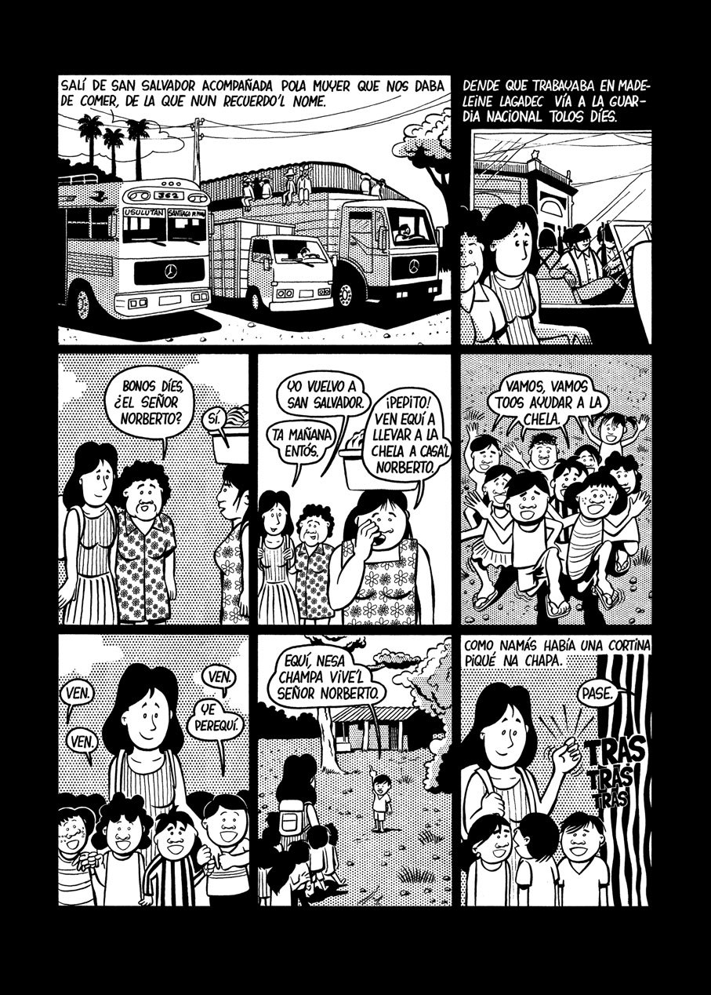
Cuadro de los diferentes tipos de libros
 | Definición | Ejemplo.
Libro ilustrado | Son libros cuyo texto se acompaña de ilustraciones que reflejan imágenes de la historia que se narra.
Libro album | Son libros en donde el texto y la imagen funcionan de manera inseparables construyendo una historia.
Tira comica | Es una historieta que apunta a divertir al lector. Se publica en los periódicos, diarios y revistas.
Novela gráfica | Es un tipo de historieta dirigida a un público maduro, que posee un formato de libro.

